Slide 1
Юзабилити сайта
Что это такое и как анализировать?

Slide 2

Определение
Юзабилити (с англ. Usability — удобство использования) — свойства веб-сайта либо приложения, позволяющие пользователям быстро достигать поставленных ими целей (прочесть статью, купить товар, воспользоваться услугой или просто найти нужную информацию). Это касается любых ресурсов: крупных новостных порталов, интернет-магазинов, коммерческих сайтов.
Большинство веб-проектов создаются с целью получения прибыли, в результате конверсия или выполнение пользователями целевых действий (например, звонок, заказ или покупка товара/услуги) становится приоритетом.
Именно потому так важно соблюдать основные принципы юзабилити, ведь это влияет на то, с какими чувствами посетитель сайта с него уйдет — довольным, получившим ответ на свой запрос или быстро покинет ресурс и перейдет к конкуренту, не найдя нужного.

Slide 3
Почему важно соблюдать основные принципы юзабилити?
Соблюдение основных принципов юзабилити положительно влияет на два основных фактора:
посещаемость;
конверсия.
Важно понимать — пользователи будут возвращаться на веб-ресурс только если им понравится на нем находится. Поэтому сайт должен быть не только удобным, но и максимально понятным: контент, навигация, последовательность действий. Из-за большого количества конкурентов практически у каждого ресурса его посетители не захотят долго разбираться с тонкостями и нюансами работы — проще перейти на другой более продуманный ресурс.
Соблюдая основные принципы юзабилити, вы исправите недочеты, что поможет привлечь новых потенциальных клиентов, удержать уже пользующихся вашими услугами и, соответственно, повысить продажи.

Slide 4
Основные моменты влияния юзабилити на посещаемость и конверсию
Анализ Kissmetrics показал, что более 40 % читателей уйдут с сайта, если скорость загрузки страниц составит более 3 секунд. Это же исследование показало — если нет контактной информации, почти 45% клиентов тут же уйдет к конкурентам.
Данные анализа Landauer указывают на то, что предварительно проведенное тестирование юзабилити в дальнейшем снижает расходы на поддержку веб-сайта более чем в три раза.
Исследование Creative Good доказало: интуитивно понятный путь для оформления заказа увеличивает количество покупателей на 40 %, средняя сумма заказа повышается на 10 %.
Аналитики User Interface Engineering в своем исследовании показали: если клиенты получают полную информацию о товаре/услуге, общий объем продаж увеличивается в среднем на 25%.

Slide 5
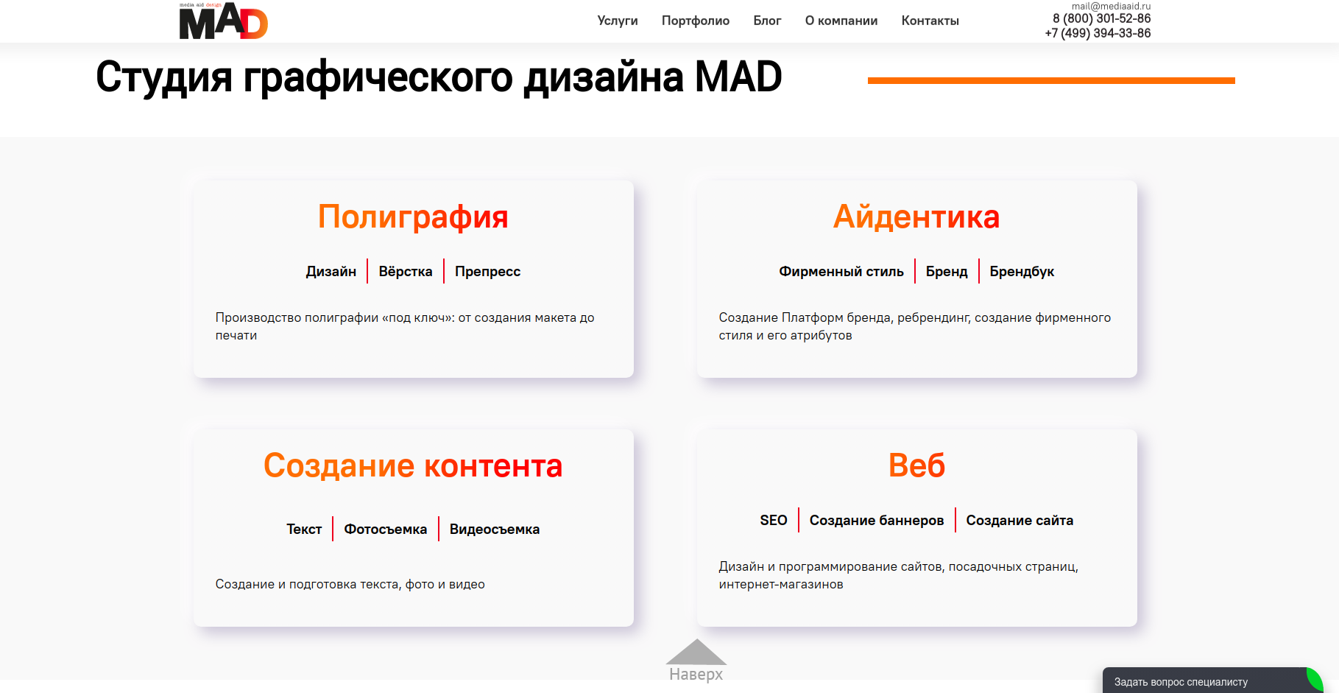
Попадая на главную страницу сайта, пользователь сразу должен понимать, чем занимается компания
Если будут соблюдены основные принципы юзабилити с навигацией, это подтолкнет потенциальных клиентов совершать необходимые целевые действия: позвонить представителям компании, скачать прайс, оформить товар, воспользоваться предложенной услугой и т.д.
Это касается и грамотно продуманной структуры: если придется ждать обновления страницы или искать, как сделать определенное действие, человек уйдет; если с главной страницы не поймет, что делать дальше, чтобы купить товар или найти нужную ему статью, он уйдет.

Slide 6
Чек-лист по юзабилити: что нужно проверять?
Аудит юзабилити поможет протестировать веб-ресурс и найти моменты, мешающие комфортному взаимодействию пользователя и сайта. Анализируя их, вы сможете сделать его более комфортным.

Slide 7
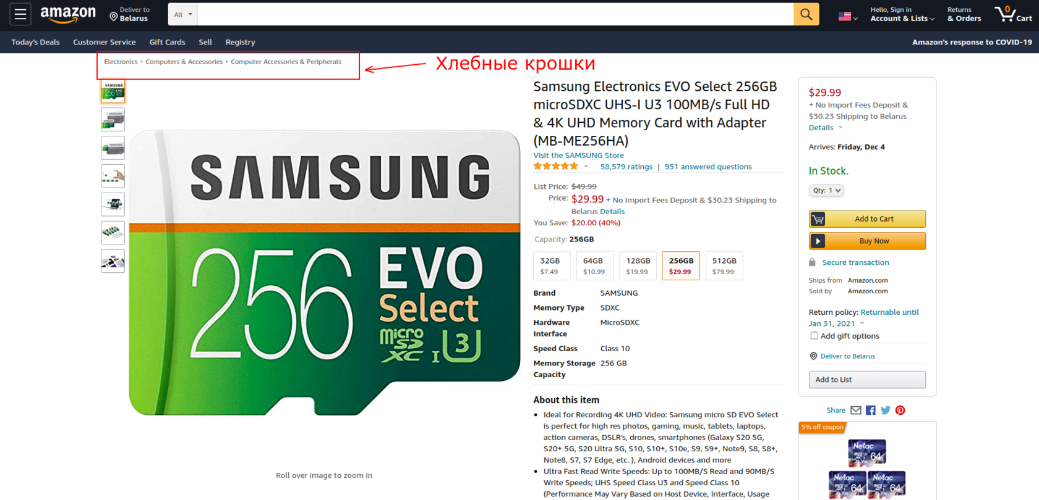
Навигация
Структура
Она должна быть простой — это главное правило. Когда пользователь попадает на сайт, он должен сразу понимать, на какой странице находится, куда нажимать для совершения целевого действия. Если структура правильно разработана, посетителям не придется «путешествовать» по страницам, чтобы совершить какое-то действие.
Хлебные крошки
Сайтам со сложной структурой без «хлебных крошек» не обойтись. Они показывают взаимосвязь между страницами, помогают человеку понять, где он находится и быстрее перейти в другой раздел.

Slide 8
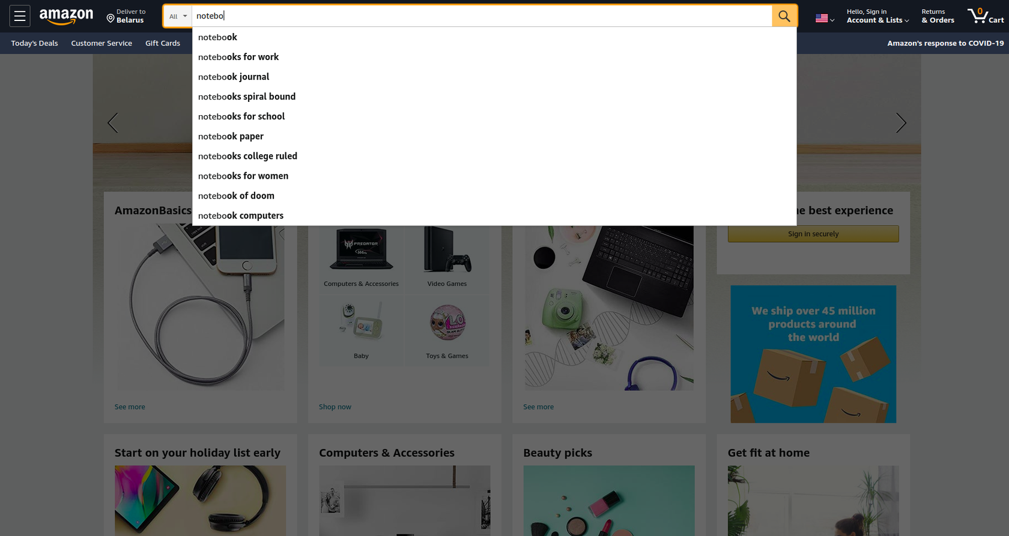
Путь к покупке
Исследование Baymard institute показало, что более 25 % пользователей отказываются от покупки из-за сложного процесса оформления. Потому так важно, чтобы путь к оформлению заказа был простым и понятным: нет принуждения к регистрации на сайте, подтверждения через почту и смс и т.д.
Выбор товара
Еще одно исследование, в этот раз от Web site design survey, показало, что более 80 % пользователей уйдут, если приходится тратить слишком времени на поиск товара на сайте. Поэтому путь от оформления корзины до приобретения должен быть максимально простым.
Поиск
Улучшая и упрощая поиск, вы улучшаете конверсию, ведь так вы поможете клиентам своего ресурса быстрее найти и оформить заказ. Следующие советы точно вам пригодятся:
лучше всего располагать его в правом верхнем углу;
длина запроса — около 30 символов;
адаптивный поиск (если нет точного совпадения, поиск должен предлагать альтернативные варианты).

Slide 9
Информация
Качество контента
Контент — вот что ищут посетители вашего веб-ресурса. Для информационных сайтов — это статьи, для онлайн-магазинов — описание товаров или услуг. Поэтому важно заполнять страницы веб-ресурса качественным и полезным контентом.
Многие владельцы сайтов, независимо от их направленности, уверены — писать длинные лонгриды не стоит, ведь их практически никто не читает. Вы удивитесь, но если текст написан интересно, он грамотно оформлен и принесет читателю пользу — размер совершенно не важен.
Советы по улучшению контента:
Не использовать сложные термины и фразы — тексты должны быть написаны для людей максимально простым языком.
Продумайте заголовки: они должны быть интересными, отражающими суть статьи.
Перед публикацией проверьте все материалы на наличие ошибок.
Оформляйте текст по всем правилам верстки: используйте фото и видео, выделяйте главное с помощью цитат, не забывайте про списки.

Slide 10
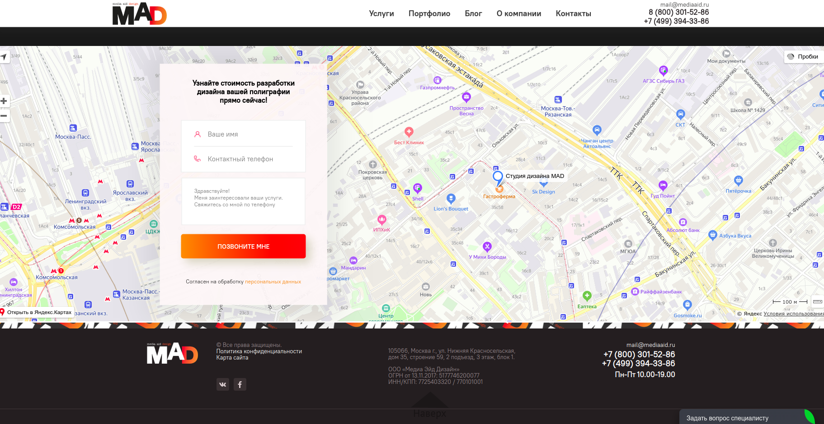
Подача товара
Перед приобретением потенциальные покупатели хотят узнать как можно больше о товаре или услуге: характеристики, стоимость, внешний вид, преимущества и недостатки, особенности применения. Ваша задача — помочь ему получить как можно больше информации.
Контакты
Многие владельцы онлайн-магазинов делают одну из главных ошибок: оставляют минимум контактной информации, например, только почту и форму обратной связи. Нет ни телефона, ни адреса, куда можно подъехать при появлении каким-то вопросов. Такой сайт не вызывает доверия у пользователей.
Важно показать, что вы, как компания, готовы к общению со своими клиентами: телефоны, адреса, иконки социальных сетей должны быть на каждой странице (чаще всего их размещают в футере).

Slide 11
Интерфейс
Дизайн
Одна из ошибок владельцев веб-ресурсов — забывать об удобстве пользователей в погоне за красивым внешним видом. Но есть и другая крайность — абсолютное невнимание к правилам и трендам современного дизайна, в результате чего сайты выглядят как в начале «нулевых».
Важно найти «золотую середину»: внешний вид веб-ресурса должен быть приятен глазу и при этом отвечать современным тенденциям.
Страница 404
На многих сайтах эта страница оформлена не совсем корректно: она ведет словно в никуда. Настройте таким образом, чтобы посетитель, если попал на нее, смог перейти на главную, воспользоваться поиском и т. д.
Отсутствие битых ссылок
Если посетитель при пользовании сайтом находит несуществующие ссылки, у него может сложиться не самое приятное впечатление о веб-ресурсе. И как итог — он уходит к конкуренту, не совершив никакого целевого действия, то есть вы не только теряете потенциального клиента, но и ухудшаете поведенческие факторы.

Slide 12
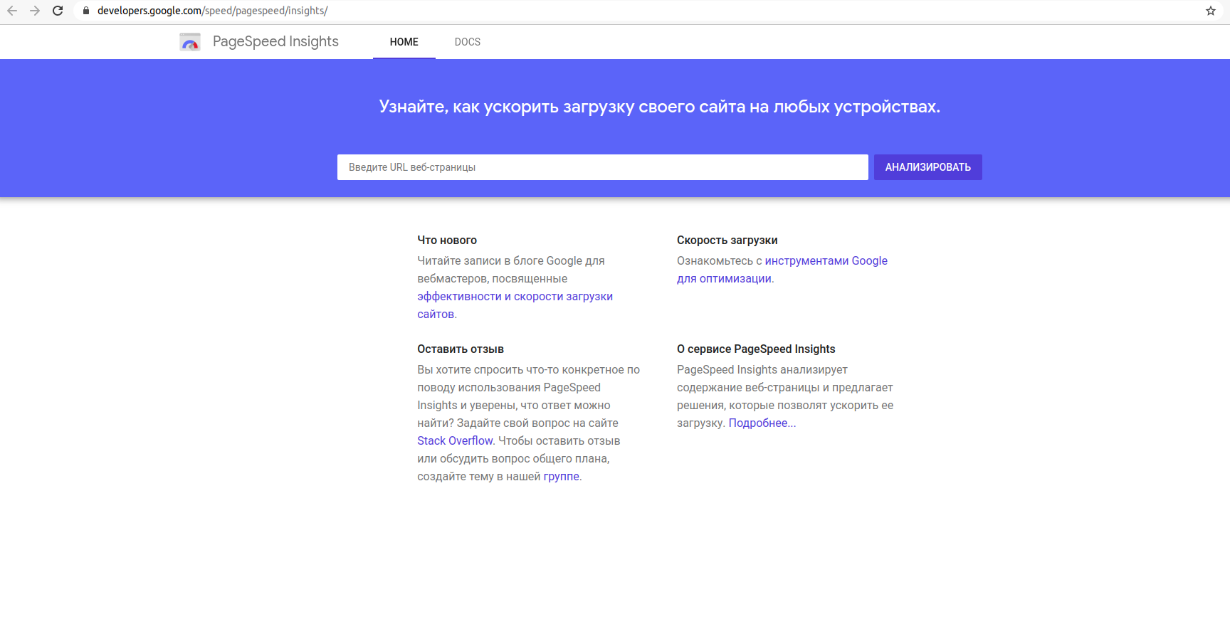
Скорость загрузки
Один из важнейших показателей. Каким бы качественным не был ваш сайт, если страница грузится более трех минут, пользователь уйдет — это максимальное время ожидания.
Полезные советы:
Откажитесь от использования большого количества графических элементов. Если без них не обойтись, например, в онлайн-магазинах, важно уменьшать их размеры: видео преобразовывать в GIF, загружать фото в формате WEBP.
Удалите анимированные вставки, работающие на Flash. Обилие таких элементов отвлекает пользователей, а некоторых — очень раздражает.
Снизьте до минимума количество рекламных баннеров — они тоже увеличивают вес страниц, действуют раздражающе.
При этом нужно найти «золотую середину», чтобы не сократить время загрузки страниц, нанеся удар по их содержанию.
PageSpeed Insights - один из инструментов, который не только поможет узнать скорость загрузки, но и покажет проблемы, влияющие на этот показатель.

Slide 13
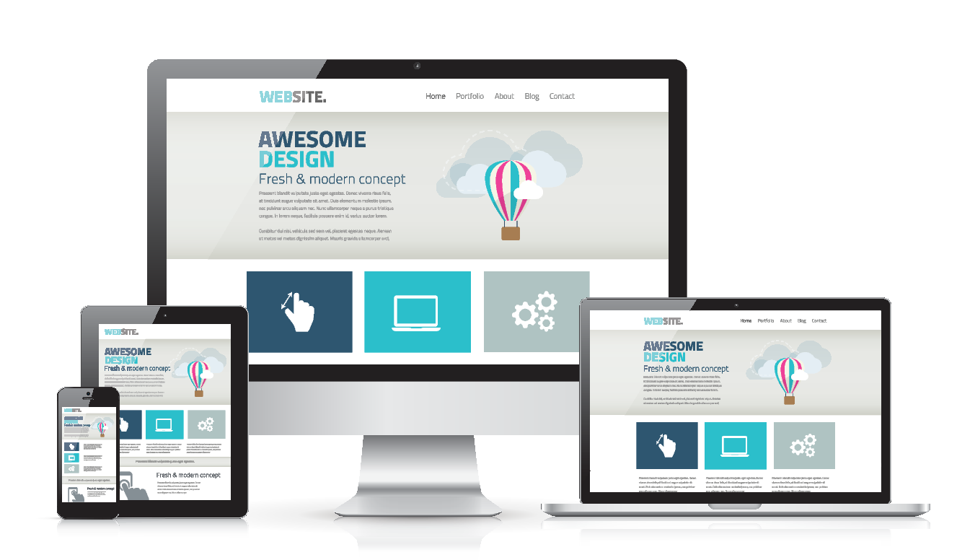
Адаптивная версия
Сайт должен корректно отображаться на любых устройствах — это важный принцип юзабилити.
Если у пользователя, который заходит на веб-ресурс через смартфон, некорректно отображается список товаров или он из-за неправильной верстки не может совершить покупку, он уйдет к конкуренту.

Slide 14
5 действенных способов проверки
Проверить удобство сайта можно разными способами — они отличаются и скоростью получения результатов, и их качеством.
Анализ статистики (В этом могут помочь Яндекс.Метрика, GoogleAnalytics, статистика Bitrix и другие аналогичные сервисы. Это бесплатно, но есть минусы — полученные с их помощью выводы имеют обобщенный характер и требуют понимания всех процессов для поиска и исправления ошибок.)
Отзывы (Самый удобный вариант — просто спросить пользователей веб-ресурса, что им нравится, что нет, какие моменты и почему они бы исправили. Можно даже сделать небольшой опрос. Преимущество этого варианта — простота реализации, ведь нужно просто сделать форму опроса и регулярно проверять полученную информацию. Но минус тоже есть — большинство посетителей чаще сообщают о проблемах, которые и так бросаются в глаза, а мелкие недочеты часто остаются незаметными.)
Тестирование юзабилити (Тестируют сайты фокус-группы с помощью специализированных инструментов аудита. Плюс — этот способ позволяет найти решения на основе точных статистических данных. Минус — подобные исследования достаточно сложно реализовать.)
Наблюдение за действиями посетителей
Проведение экспертизы (Самый дорогостоящий, но и надежный вариант - нанять специалистов, которые смогут определить все баги)

